Slide 1
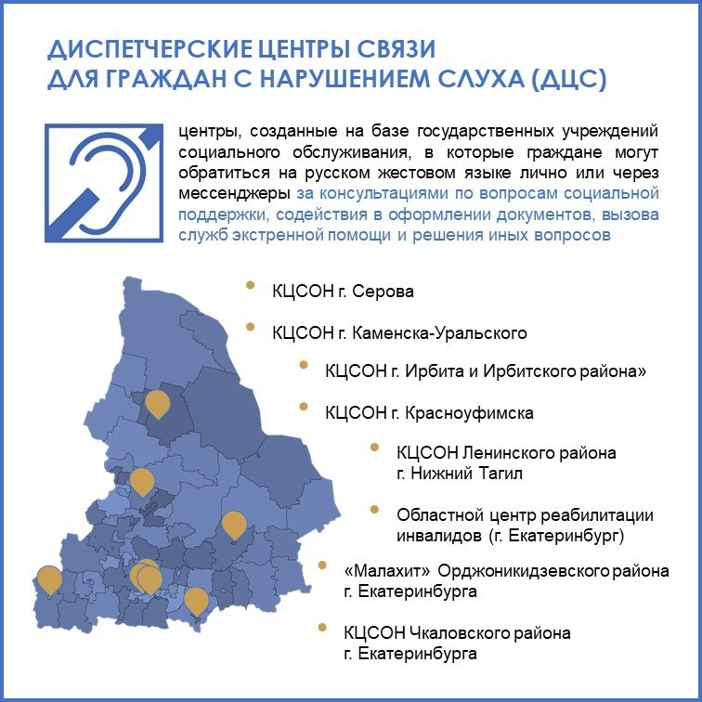
Диспетчерский центр связи
для граждан с нарушением слуха
График работы:
С понедельника по четверг с 8.30 до 17.30,
в пятницу с 8.30 до 16.30, перерыв с 12.30 до 13.18.
Телефон для приема звонков , SMS, WhatsApp,Telegram:
+7 9041743428 , 39 98 03
Прием личных обращений:
г. Каменск-Уральский , ул. Октябрьская , 11б, кабинет 10.
Приложение№1

